Slide 1
Determinación de masas totales:
Espirales: se pueden determinar por comparación entre las curvas de rotación observadas con las teóricas basadas en una dada distribución de masas.
Un modelo de galaxia disco da un limite inferior a la masa de una galaxia, mientras que un modelo de galaxia esférica da uno superior.
En una galaxia con simetría esférica, podemos determinar la masa interior M(r), a partir de la curva de rotación si consideramos el balance entre la fuerza gravitacional y centrifuga (ya vimos):
M(r)≃v(r)²r/G
M es la masa en una esfera de radio. Esta determinación de la masa dinámica asume que el perfil de velocidades es debido a la rotación. Si utilizamos modelos de elipsoides altamente achatados, la masa estimada es hasta 35% menor.

Slide 2
Notar que M(r) es directamente proporcional con r, para una velocidad de rotación constante, luego lo observado nos indica que el incremento de masa continúa hasta regiones exteriores.
La masa dinámica de las galaxias es una función del tipo de Hubble y del tamaño de la misma
Rango:
10⁹-10¹² M☉
decreciendo en promedio desde las SO hacia las Irr.
La densidad varia como
ρ∝M/r³∝v²G/r²
con lo cual para una curva de rotación constante
ρ∝1/r²

Slide 3
Un parámetro relevante que caracteriza a una galaxia es su momento angular L, luego la velocidad angular w de una galaxia con masa M y extensión R será aproximadamente
(L=rxp=rxmv; v_tan=omega*r; w=L/I; I=kMR²)
w∝L/MR²
Mientras que por otro lado la velocidad angular ws que necesita un sistema para ser soportado por rotación contra la gravedad es (usando definición de masa de la primera ecuación y omega en fun. de v_tan)
ws ∝(GM/R³)^{1/2}
el cociente entre la estas dos velocidades angulares representa el grado de soporte por rotación disponible por el sistema:
λ=w/ws
En las galaxias espirales las estrellas están soportadas por rotación y en ellas dicho parámetro adimensional vale 0.4-0.5.

Slide 4
Determinación de masas en galaxias elípticas-Dispersión de velocidades:
Las curvas de rotación en E muestran rotación lenta con una v media de 60 km/s comparado con los 180 km/s en las S. Con lo cual el parámetro adimensional de spin es del orden de 0.05 indicando el poco soporte por rotación que poseen estos sistemas.
E --> anisotropías en la dispersión de velocidades
Si utilizamos el teorema del virial para un sistema que no rota y en estado estacionario: <2T> + <W> = 0
El procedimiento usual es el de calcular la energía potencial W suponiendo una relación M/L constante, entonces:
W=0.33GM²/R_{e}
Y la energía cinética como:
T=3Mσ_{r}²/2
donde la dispersión de velocidades radiales se infiere de las líneas de absorción en el espectro.
Y la masa queda:
M=9σ_{r}²R_{e}/G

Slide 5
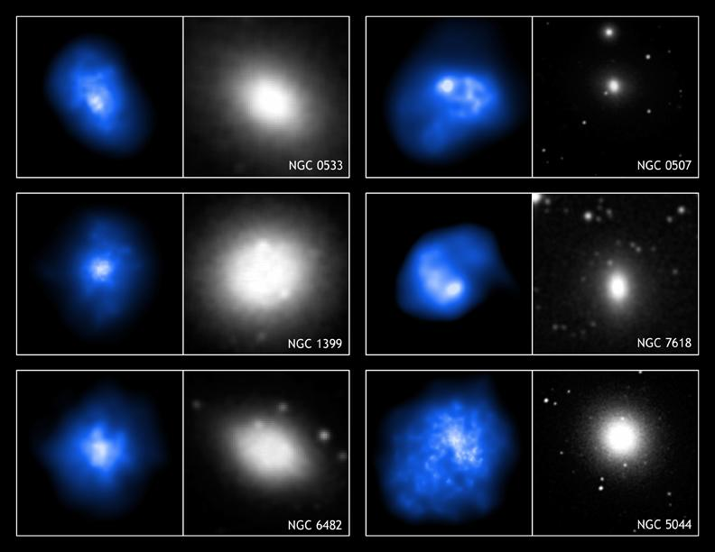
Masa via X-ray
Muchas E poseen grandes cantidades de gas caliente (10¹⁰ M☉), que emite en rayos X.
El gas es probablemente producido por pérdida de masa de las estrellas.

Slide 6

Alternativa
El continuo de rayos X es por bremsstrahlung (gas a ~ 10⁷ K).
El gas se encuentra muy aproximadamente en equilibrio hidrostático:
Usando la ley de gases ideales:
dp/dr=-GM(r)ρr²

Slide 7
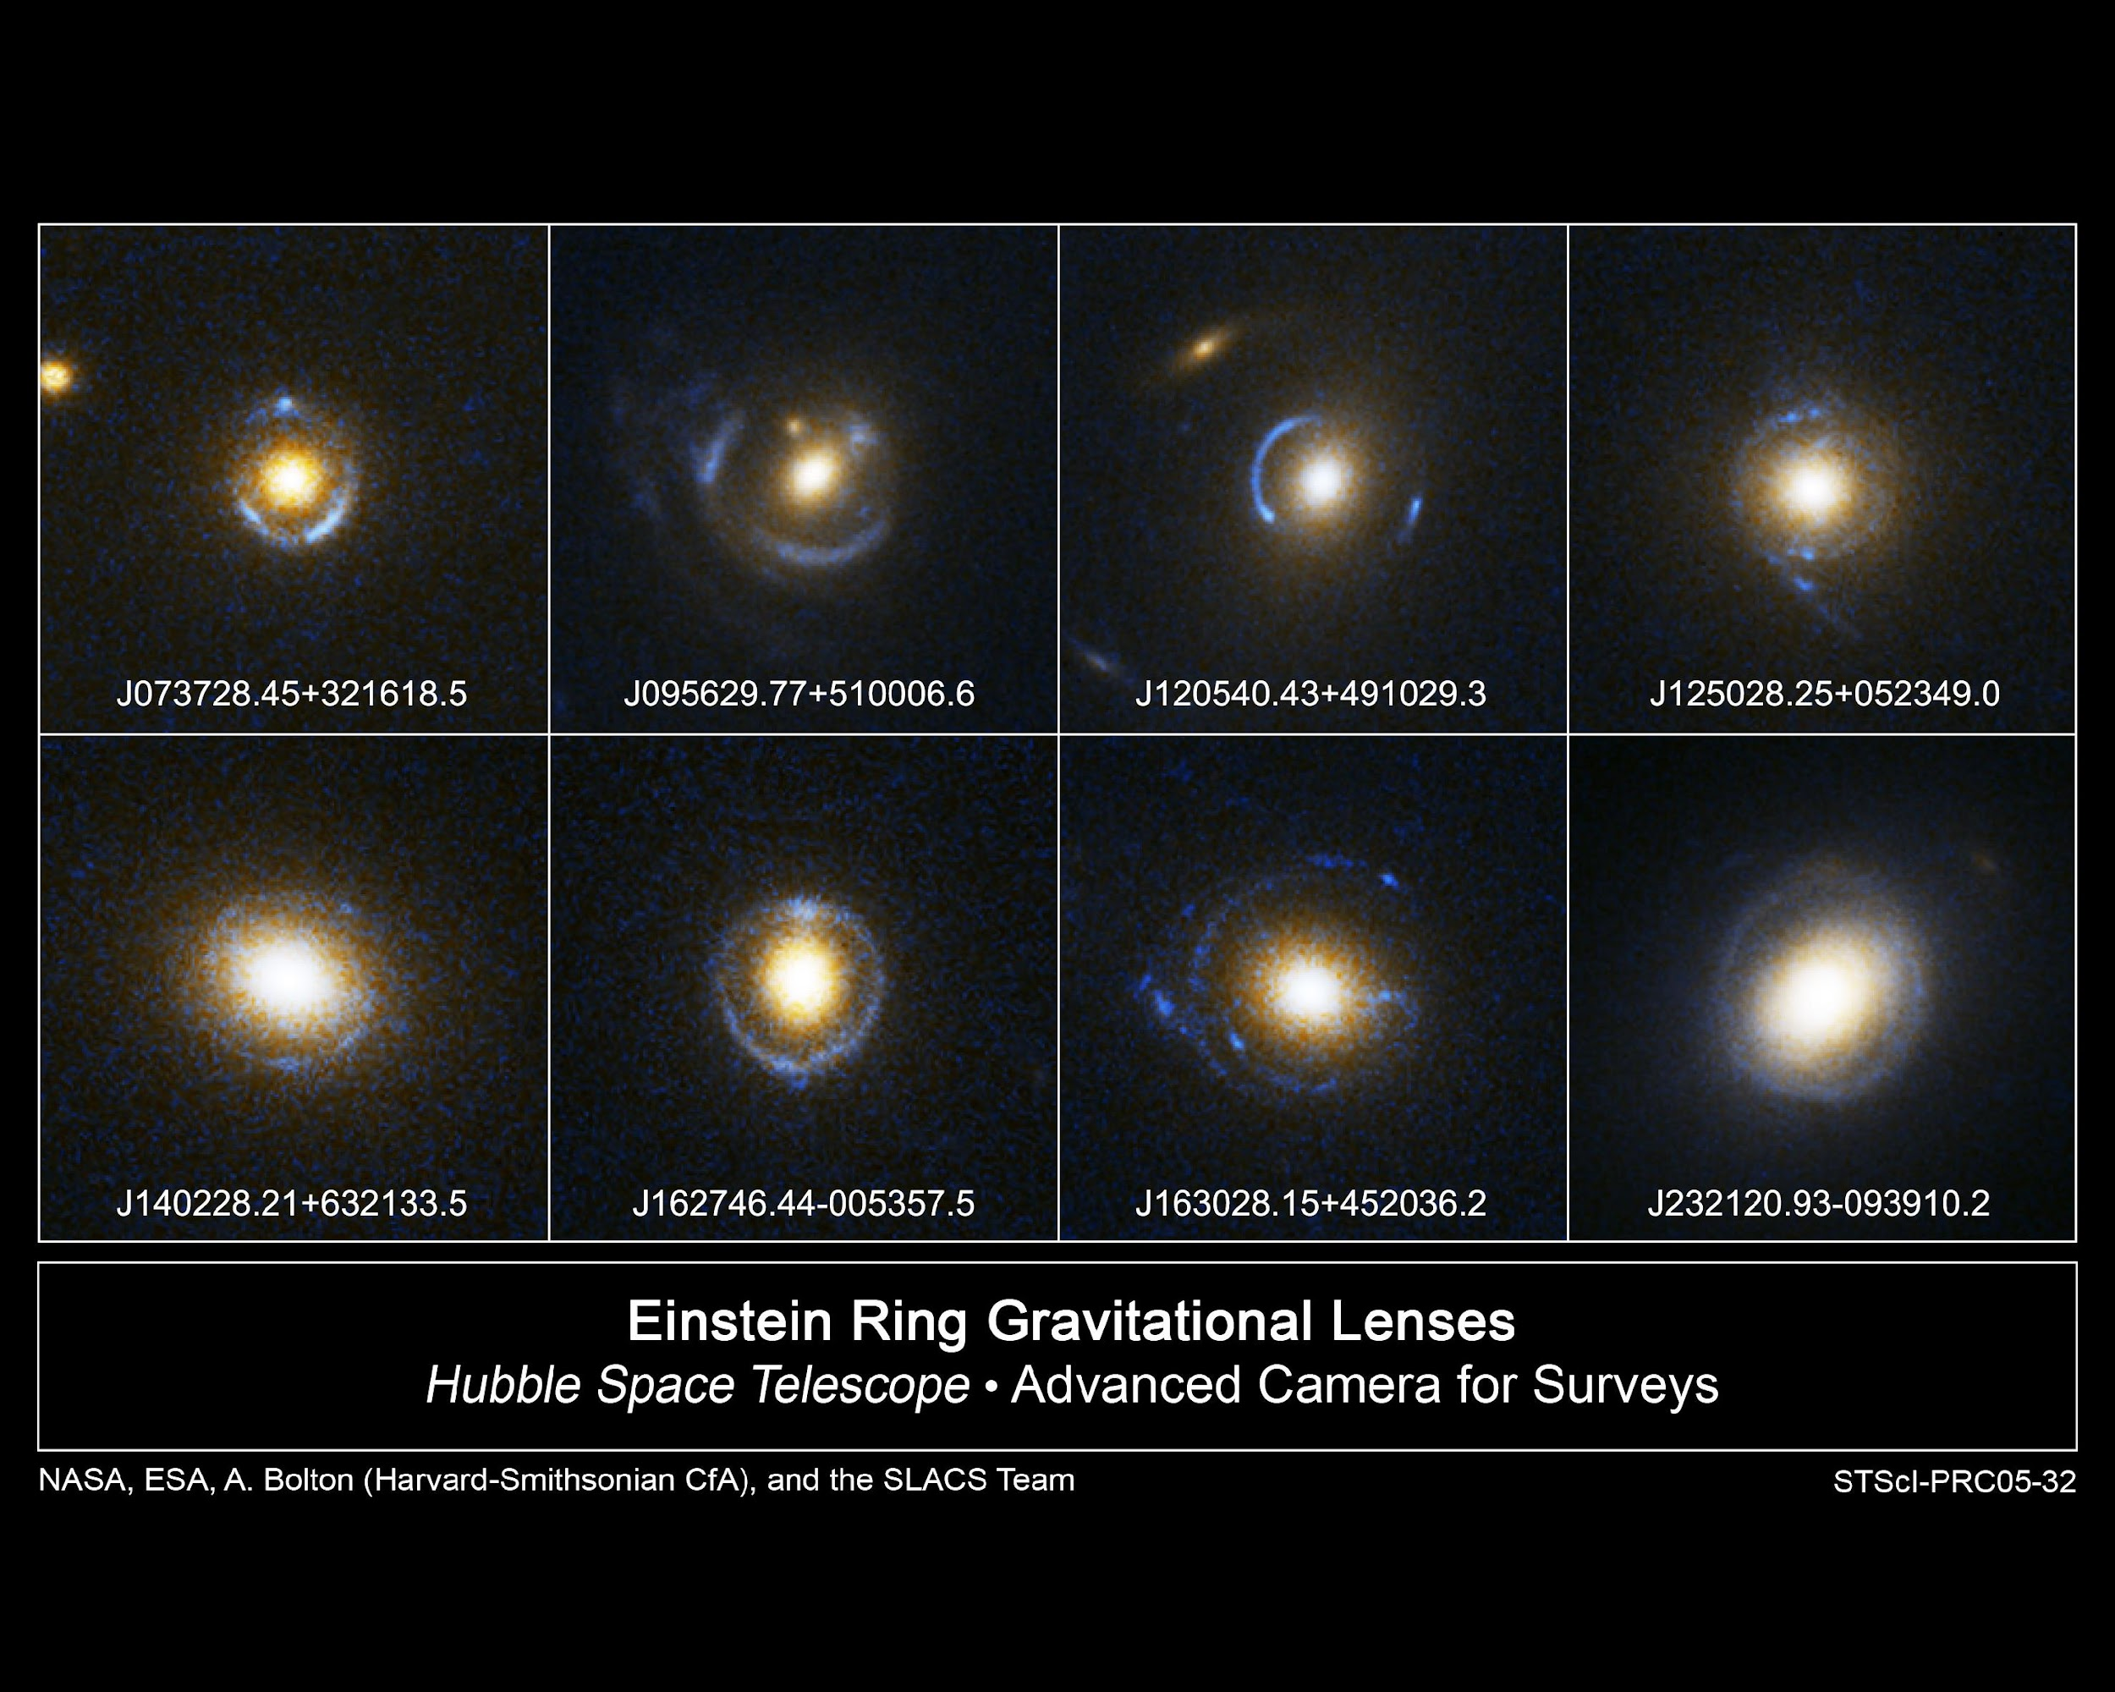
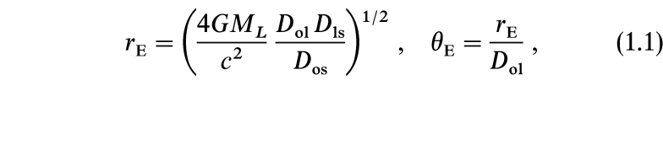
Masas via lentes gravitacionales

Slide 8
Masas estadísticas de sistemas de galaxias:
Los pares de galaxias son los sistemas más comunes.
~12% de los pares observados son alineaciones casuales (pares ópticos).
Si bien no observamos directamente el movimiento orbital, las velocidades radiales nos dan información estadística sobre las masas.
Supongamos 2 galaxias con masa combinada M se mueven en órbita circular una en torno a la otra con velocidad relativa v y separación R.
Si las consideramos como masas puntuales tendremos
v²=GM/R
La velocidad relativa no puede medirse directamente, solo la diferencia de velocidades radiales 𝚫v_{r} .
Lo mismo ocurre con R ya que solo observamos la separación aparente r perpendicular a la visual.

Slide 9
Sean θ, Φ los ángulos que definen la dirección del radiovector hacia el observador, tomando una de las galaxias como origen, tenemos:
r=R sen(θ), 𝚫v_{r} =v sen(θ)cos(Φ) de modo que
(𝚫v_{r})²r=GMsen³(𝛉)cos²(Φ)
donde 𝚫v_{r} es observada directamente, mientras que r se deduce de la separación angular y la distancia de las galaxias.
Como ignoramos la orientación del plano orbital respecto de la visual no conocemos los ángulos. Sin embargo es posible conocer el valor medio del factor de proyección en la hipótesis razonable de que los planos orbitales se hallan distribuidos al azar.
Es fácil encontrar dicho valor medio, que resulta ser de 0.296 y en consecuencia podemos medir M.
ALTERNATIVA: La dinámica de los satélites también se puede usar como técnica para estimar masas (estadísticas).

Slide 10
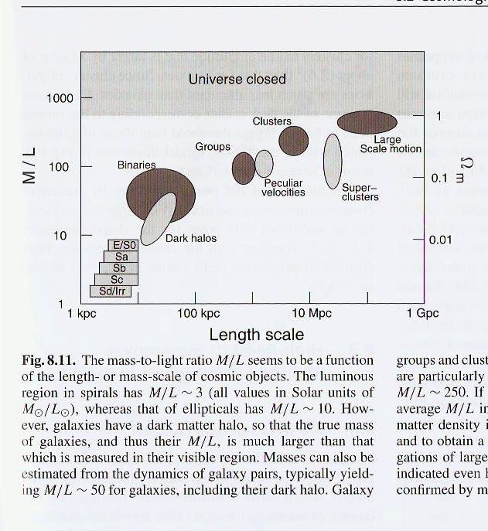
Relación masa-luminosidad
Las masas obtenidas pueden combinarse con las luminosidades para obtener las relaciones M/L:

Slide 11
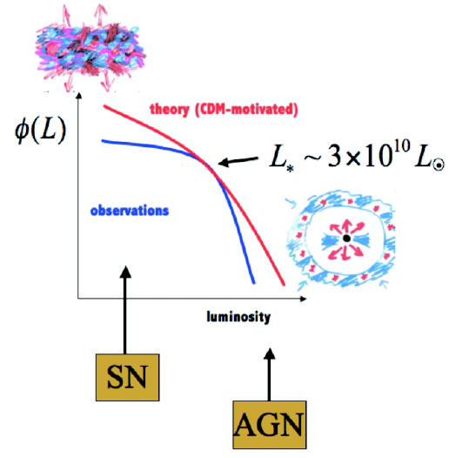

Slide 12
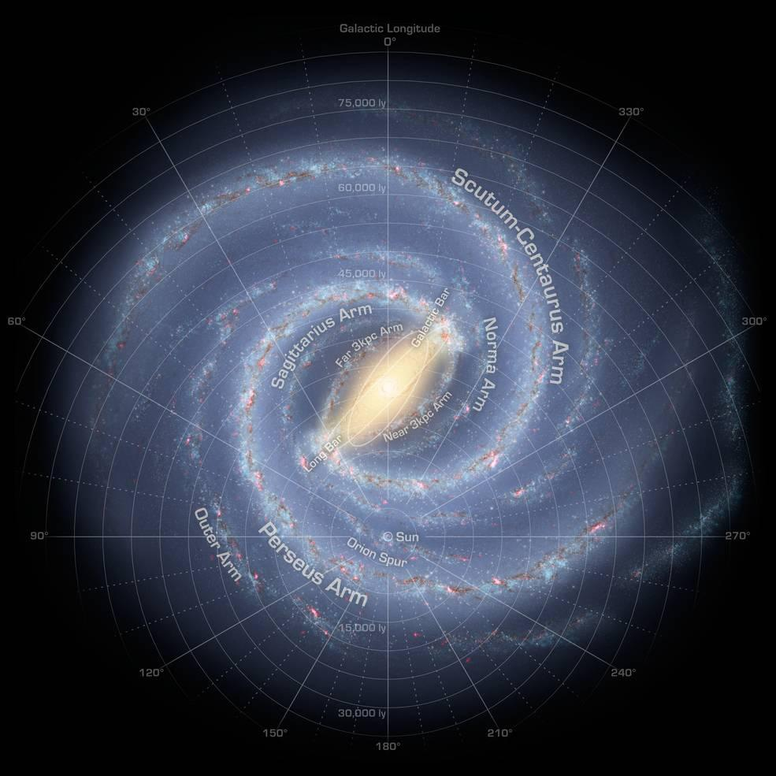
Via Lactea

Slide 13
Via Lactea
Type Sb, Sbc, or SB(rs)bc (barred spiral galaxy)
Diameter 46–61 kpc
Thickness of thin stellar disk ≈0.6 kpc
Number of stars 100–400 billion [(1–4)×10¹¹]
Mass 0.8–1.5×10¹² M☉
Magnitude (blue) -20.8
Angular momentum ≈1×10⁶⁷ J s
Sun's distance to Galactic Center 8.09 ± 0.31 kpc
Sun's Galactic rotation period 240 Myr
Spiral pattern rotation period 220–360 Myr
Bar pattern rotation period 100–120 Myr
Speed relative to CMB rest frame 631 ± 20 km/s
Escape velocity at Sun's position 550 km/s
Dark matter density at Sun's position 0.0088 M☉pc⁻³

